Slide 1
وزاة التربية والتعليم
D6قطاع العمليات التعليمية
مدرسة مسافي للتعليم الأساسي والثانوي
هل تعاني من الأرق ( استماع )
إعداد أ . مدني الجوهري

Slide 3
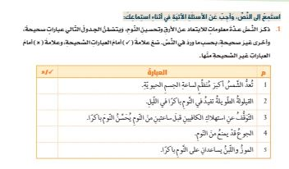

Slide 4
هناك العديد من التطبيقات التي تَقومُ بُمتابَعَةِ جودَةِ نومِكَ، ومراقبَةِ دوراتِ النَّومِ، وتوقظُكَ وفقًا للميعادِ المناسِبِ، كما يُمكنُها تسجيلُ الأصواتِ. والعديدُ منها يتَضمَّنُ مكتبةً موسيقيَّةً لتساعدَك على الاسترخاءِ، وعددًا منَ الطُّرقِ الجديدَةِ والمرحَةِ لإيقاظِكِ بدلًا من صوتِ المُنبّه المزعجِ .
الوضعُ الصّحيحُ هوَ أن يساويَ سمكُ الوسادةِ المسافةَ ما بينَ الرَّقبَةِ والكَتِفِ، بحيثُ لا تَتَسبَّبُ في التواءِ الرّقبَة .
1 - تجنُّبْ الأنشطَةَ المُحفّزَةَ للعقلِ أو الانخراطَ في مواقفَ مسبِّبَةٍ للتَّوتُّرِ.
2 - أغلقْ شاشاتِ التّلفازِ والجوَّالِ والحاسوبِ المحمولِ وغيرِهِ.
3 - اجعلْ السّريرَ للنّومِ فقط .

Slide 5
لأنَّ الضُّوءَ المنبعثَ منها يمنعُ إنتاجَ الجسمِ للميلاتونين، وهو هرمونٌ يفرزُهُ الجسمُ أثناءَ النّومِ، ويمكنُ أن يحدثَ خللًا شديدًا في النّومِ .
كي تعطيَ عقلَكَ وجسدَكَ إشارَةً قويّةً عندما تذهبُ للسّريرِ أنّ هذا وقتٌ للنّومِ فقط .

